Slide 1

আজকের ক্লাসে সবাইকে স্বাগতম

Slide 2



শি
ক্ষ
ক
প
রি
চি
তি
বেলায়েত হোসেন
সহকারি শিক্ষক
০৫ নং দক্ষিণ জনারদন্দী সরকারি প্রাথমিক বিদ্যালয়
কালকিনি, মাদারীপুর।
Gmail : belayet01715205765@gmail.com

Slide 3

পা
ঠ
প
রি
চি
তি
বিষয়ঃ বাংলা
শ্রেণিঃ পঞ্চম
পাঠঃ বীরের রক্তে স্বাধীন এ দেশ।
পাঠ্যাংশঃ দূরন্ত এক কিশোর---বীরশ্রেষ্ঠ মুক্তিযোদ্ধা।
পৃষ্ঠাঃ ২৬

Slide 4
এসো আমরা কিছু ছবি দেখি

Slide 5
এসো আমরা কিছু ছবি দেখি

Slide 6
পূর্ব জ্ঞান যাচাই
১। ছবিতে আমরা কী কী দেখলাম?

Slide 7
আজকের পাঠের শিরোনামঃ ‘বীরের রক্তে স্বাধীন এ দেশ’

Slide 8



শিখনফল
এই পাঠ শেষে শিক্ষার্থীরা---
শোনাঃ ১.২.১-উচ্চারিত পঠিত বাক্য, কথা মনোযোগ সহকারে শুনবে।
বলাঃ ১.১.১-যুক্তবর্ণ দিয়ে গঠিত শব্দ স্পষ্টও শুদ্ধভাবে বলতে পারবে।
পড়াঃ ২.৪.1-প্রমিত উচ্চারণে গল্প পড়তে পারবে।
লেখাঃ ২.৩.৪-গল্প সংশিষ্ট প্রশ্নের উত্তর লিখতে পারবে।

Slide 9
I DO
শিক্ষকের আদর্শ পাঠ

Slide 10
শিক্ষক ও শিক্ষার্থী একত্রে পাঠ
WE DO

Slide 11
YOU DO
শিক্ষার্থীর পাঠ

Slide 12

যুক্তবর্ণ
ন্ত
ন
ত
দুরন্ত
দ্ধ
দ
ধ
যুদ্ধ

Slide 13
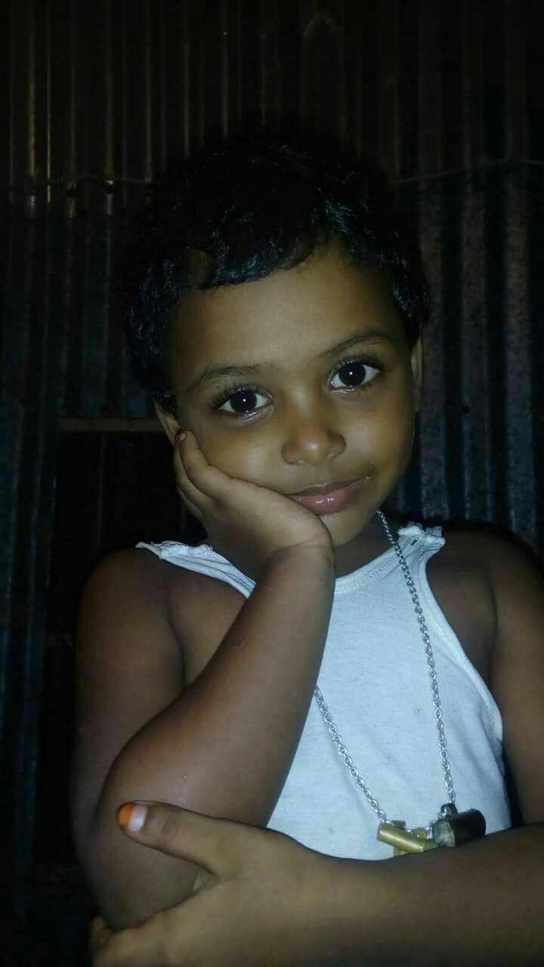
খালি
ঘরে
লিখি
একক কাজ
দুরন্ত-------------কিশোর।
বীরশ্রেষ্ঠ
বাবা-মায়ের-----------সন্তান।
তাঁর
বদলে গেল-----------জীবন।
একমাত্র
তিনি একজন------------মুক্তিযোদ্ধা।
এক

Slide 14
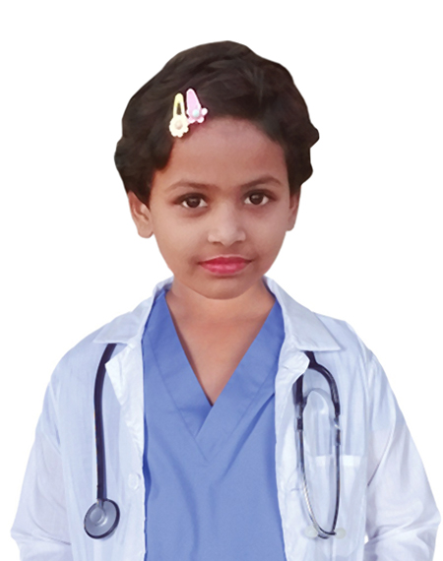
শব্দের অর্থ জানিঃ
একক কাজ
টহল
পাহারা দেওয়া।
আসন্ন
নিকট।

Slide 15
একক কাজ
সঠিক উত্তরটি বল
১। অসীম সাহসী মুক্তিযোদ্ধা নাম তার-

(ক) সাচ্চু মিয়া
(খ) নান্নু মিয়া
উত্তর মিলিয়ে নাও
(গ) জাচ্চু মিয়া
(ঘ) বাচ্চু মিয়া
২। মর্টারের একটা গোলা এসে লাগল তাঁর-
(ক) কাঁধে
(খ) হাতে
উত্তর মিলিয়ে নাও

(গ) গায়ে
(ঘ) পায়ে

Slide 16
জোড়ায় আলোচনা করে প্রদত্ত শব্দ দিয়ে বাক্য লেখ।
দুরন্ত
দুরন্ত এক কিশোর।
অনুরাগ
গানের প্রতি তার প্রবল অনুরাগ।
মুক্তিযোদ্ধা
মুক্তিযোদ্ধারা দমবার পাত্র নন।
বীরশ্রেষ্ঠ
তিনি একজন বীরশ্রেষ্ঠ মুক্তিযোদ্ধা।

Slide 17
একক কাজ
দূরন্ত, কিশোর, ইপিআর, পাত্র, শত্রু এই শব্দ গুলো পাঠ থেকে খুঁজে বের কর।

Slide 18
ক্রিয়াপদের সাধু রূপ লিখ
একক কাজ
তাঁর
তাঁহার
থাকলেন
থাকিলেন
যাতে
যাহাতে

Slide 19

বিপরীত শব্দ
একক কাজ
বাবা
মা
জীবন
মরণ
যোগ
বিয়োগ
গ্রাম
শহর

Slide 20
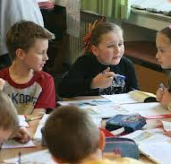
৫ জন করে দলে ভাগ হয়ে নিচের কাজ গুলো কর।
‘ক’-দল
দুরন্ত, কিশোর, বীরশ্রেষ্ঠ শব্দগুলোর অর্থ লিখবে এবং তা দিয়ে বাক্য তৈরি করবে।
‘খ’-দল
ন্ত,দ্ধ যুক্তব্যঞ্জন ভেঙ্গে দেখাবে এবং তা দিয়ে দুটি নতুন শব্দ তৈরি করবে।

Slide 21
মূল্যায়ন
কে দূরন্ত কিশোর?
নুর মোহাম্মদ শেখ কোথায় যোগ দিলেন?

Slide 22
বাড়ির কাজ
আজকের পাঠের অংশটুকু এবং এর মূল বক্তব্য খাতায় লিখে আনবে।

Slide 23
ধ
ন্য
বা
দ

